Slide 1
◎ 산업인공지능학과 2020254005 김성웅
Mid Project
Durable Rules를 이용한 Tube 분류

Slide 2
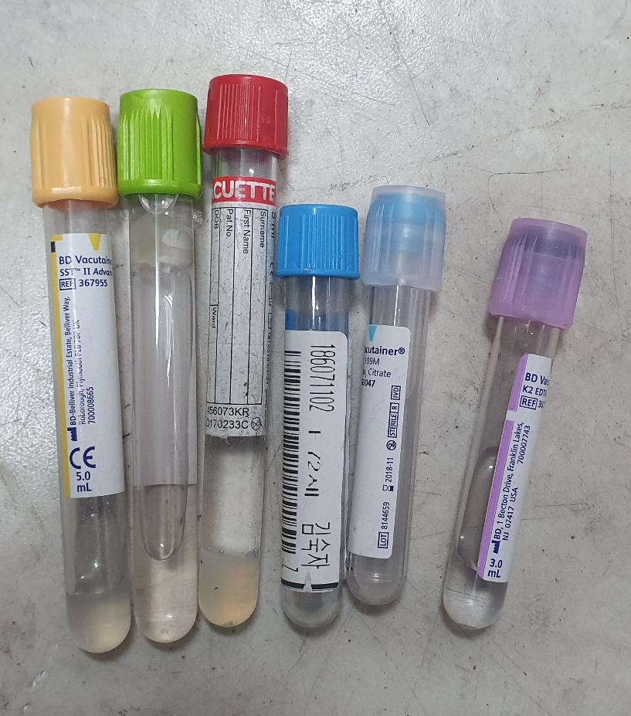
Process Summary
Tube Sorting
다양한 형태의 병원 Blood Test Sample의 에러 검출 및 분류

Slide 3
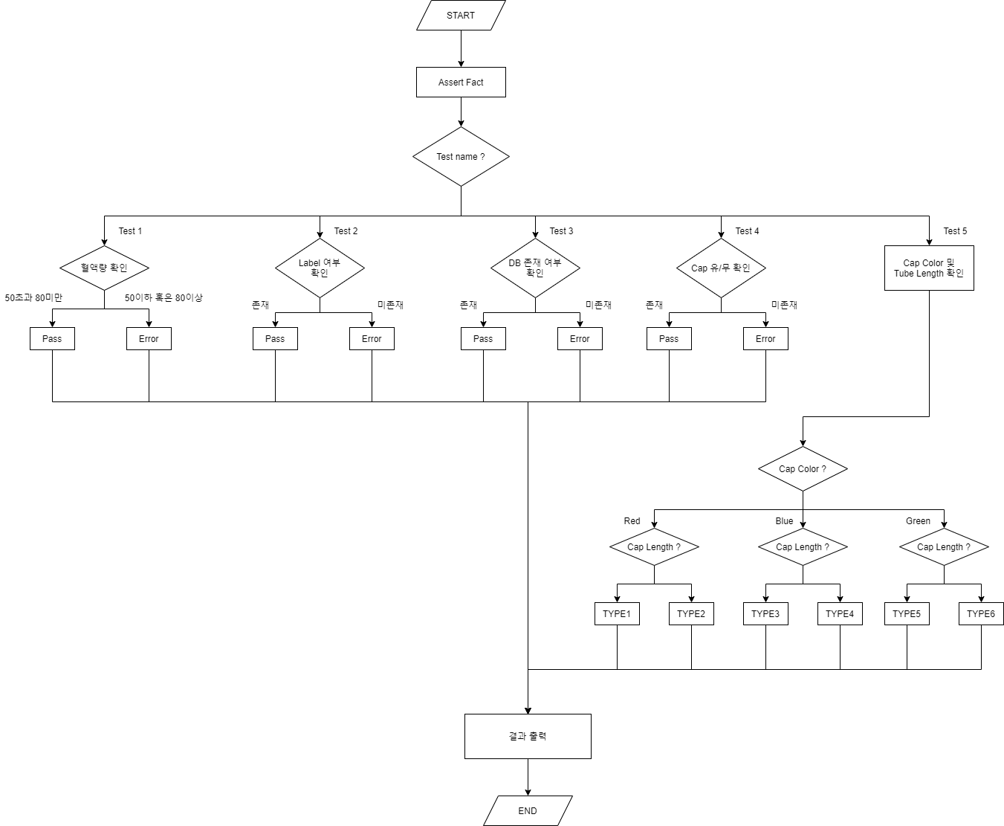
Process Summary
Flow Chart
검사 단계 ( Test1 ~ Test 5)로 최초 분류
단계별 검사 수행
분류 및 결과 출력

Slide 4
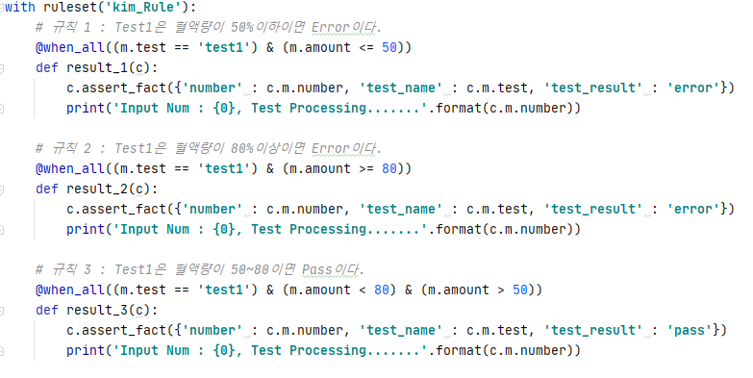
Explanation
Test 1 ( 혈액량 검사)
혈액량이 50이하 혹은 80이상이면 Error로 분류.
그 외에는 Pass로 분류.

Slide 5
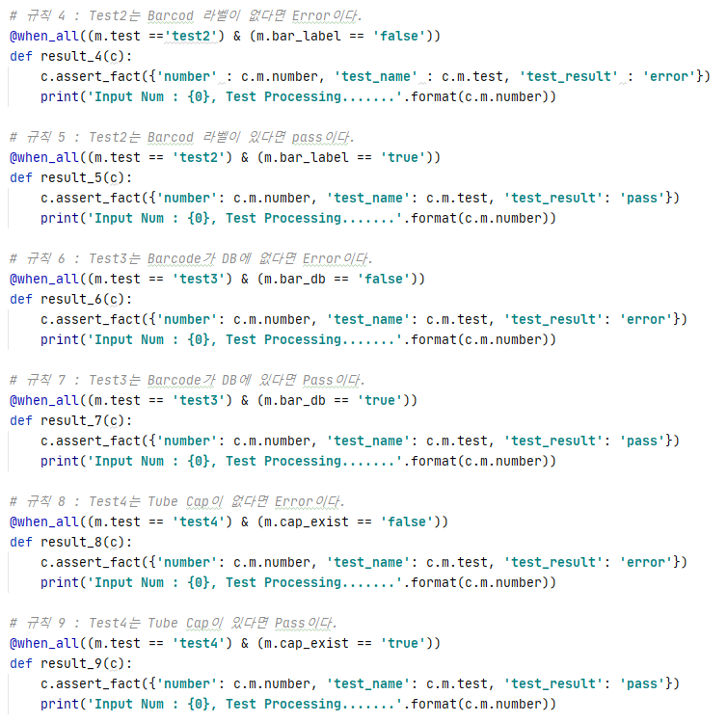
Explanation
Test 2, 3, 4 ( 라벨 검사, DB 검사, Cap 검사)
Test 2는 라벨이 제대로 부착되어 있다면 Pass, 아니라면 Error
Test 3은 Barcode 결과가 DB에 있다면 Pass, 아니라면 Error
Test 4는 Tube Cap이 제대로 존재하면 Pass, 아니라면 Error

Slide 6
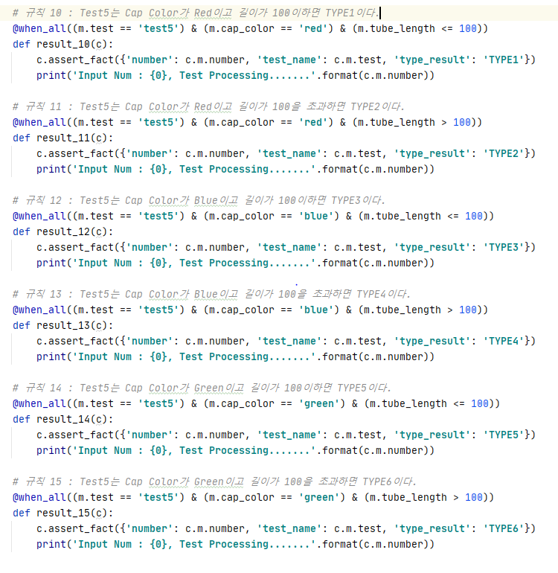
Explanation
Test 5 ( Tube 분류)
Test 5는 Cap Color 및 길이에 따라 Type1~Type6까지 분류

Slide 7
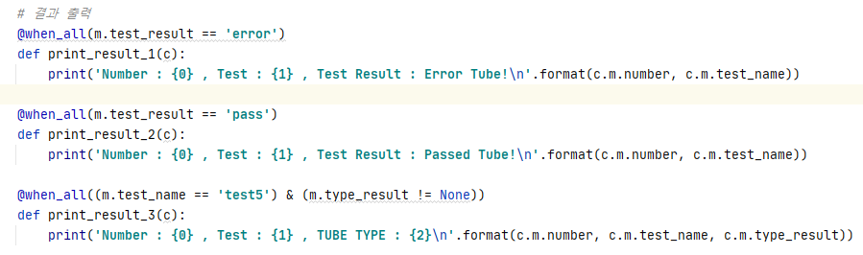
Explanation
결과출력
Test 결과에 따라 Error 메시지, Pass 메시지 혹은 Type 분류 결과를 출력

Slide 8
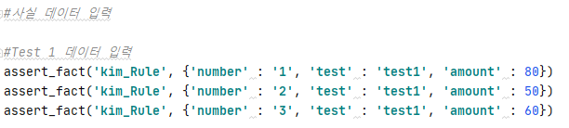
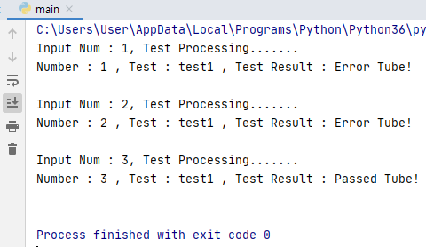
Result
Test 1 Result
Sample Number 및 Test Part, Test Result를 디버그 출력

Slide 9
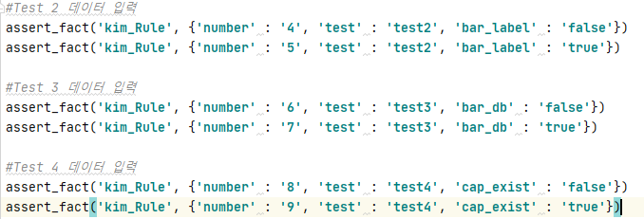
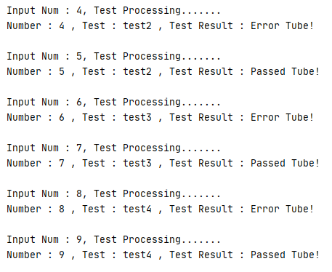
Result
Test 2,3,4 Result
Sample Number 및 Test Part, Test Result를 디버그 출력

Slide 10
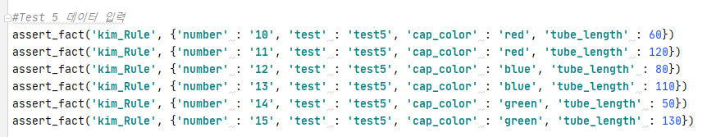
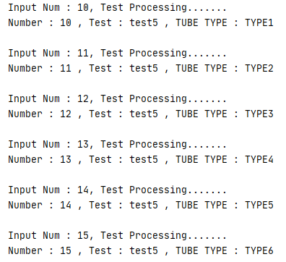
Result
Test 5 Result
Sample Number 및 Test Part, Type Result를 디버그 출력

